Slide 1
ديلكس · DEALIX
ديلكس
نظام تشغيل الإيراد الذكي لقطاع اللوجستيات
من التندر إلى التوقيع... آلياً
ذكاء · تواصل · تنفيذ
عرض استراتيجي خاص — ربيع 2026
سامي العسيري — Sami Assiri · Founder & CEO
معدّ لإدارة كبرى شركات اللوجستيات في المملكة ودول الخليج
sami.assiri11@gmail.com
01 / 40
Notes:
ملاحظات المتحدث: افتتح اللقاء بشكر رسمي لفريق الشركة على إتاحة الوقت، مع الإشارة إلى الثقل الاستراتيجي للشركة في قطاع اللوجستيات الخليجي. اذكر أن اللقاء مصمّم خصيصاً لهم — ليس عرضاً عاماً — وأن كل شريحة تعكس فهماً عميقاً لواقعهم التشغيلي. قدّم نفسك باختصار (سامي العسيري، مؤسس ديلكس) ثم انتقل مباشرة إلى الملخص التنفيذي. الهدف من الغلاف: إيصال جدية + احترام + وعد واضح (من التندر إلى التوقيع آلياً). تذكّر أن الجمهور — CEO/CCO/COO — لا يملكون وقتاً للحشو؛ كل شريحة يجب أن تبرر وجودها.

Slide 2
الملخص التنفيذي
الملخص التنفيذي — بخمس أرقام
ديلكس منصة متكاملة لاكتشاف التندرات وتأهيلها والإغلاق الآلي — مصمّمة لبيئة اللوجستيات السعودية والخليجية
8+
24/7
35%
60%
مصادر اكتشاف عملاء محلية وخليجية
وكيل محادثة عربي متعدد القنوات
رفع معدّل تحويل العملاء المؤهّلين
تسريع زمن الاستجابة للتندرات (RFP)
أثر إيرادي ملموس خلال 12 شهر
استرداد الصفقات المتسرّبة + تسريع دورة البيع + رفع معدّل الفوز = نمو مستدام في خط الإيراد لشركات اللوجستيات بحجمكم
المصدر: Grand View Research · Saudi Vision 2030
Dealix · ديلكس
02
Notes:
هذه الشريحة هي المصعد. إذا أعطاك الـ CEO خمسين ثانية فقط — هذه الخمسين ثانية. اذكر أن ديلكس ليس CRM آخر بل «نظام تشغيل إيراد» متخصص في اللوجستيات — يكتشف، يؤهّل، يتواصل، يغلق. الرسالة المحورية: أثر إيرادي ملموس لشركة بحجمهم خلال سنة. الأرقام التفصيلية والسيناريوهات سنعرضها في شرائح ROI لاحقاً. لا تدخل في التفاصيل التقنية الآن — هدف هذه الشريحة: إقناعهم بأن يستمعوا للخمسة عشر شريحة القادمة.

Slide 3
لماذا الآن
لماذا هذه المحادثة الآن
اللحظة السعودية — قطاع اللوجستيات يعيش أكبر تحوّل منذ تأسيس المملكة
نيوم والبحر الأحمر
التجارة الإلكترونية
حجم السوق
رؤية 2030
ضخم
نمو
6.5%
10%
ميزانية المشاريع الكبرى تستدعي بنية لوجستية جديدة كلياً
سوق متنامٍ بوتيرة متسارعة — طلب لوجستي مضاعف على الشحن السريع
معدّل النمو السنوي المركّب لسوق اللوجستيات السعودي 2025—2030
هدف مساهمة اللوجستيات في الناتج المحلي 2030 مقابل 6% حالياً
السؤال ليس «هل سيتحوّل القطاع» — السؤال: هل ستقود التحوّل أم تلاحقه؟
المصدر: Grand View Research · Saudi Logistics Consulting · BCG / TECHx
Dealix · ديلكس
03
Notes:
هذه الشريحة تثبّت اللحظة. أبرز أن الحكومة حدّدت هدف 10% من الناتج المحلي — وهذا يعني أن كل شركة لوجستيات كبرى ستنمو أو تُستبدل. ربط ذكي: نيوم + البحر الأحمر + القدية + مشاريع الجسر البري = طلب لوجستي غير مسبوق، لكن أيضاً تعقيد غير مسبوق في تحويل هذا الطلب إلى عقود. السؤال في الأسفل مقصود: يدفع الـ CEO للتفكير في وضعه التنافسي، ويفتح الباب لشريحة التحديات التشغيلية القادمة. لا تذكر المنافسين بالاسم الآن — أبقِ السياق على مستوى القطاع.

Slide 4
حجم الفرصة
حجم الفرصة — سوق اللوجستيات السعودي
سوق متنامٍ بوتيرة متسارعة حتى 2030 — أضخم تحوّل إقليمي
6.5%
معدّل النمو السنوي المركّب 2025—2030
سوق
10%
هدف مساهمة اللوجستيات في الناتج المحلي 2030
متنامٍ عالمياً
20+
مشروع لوجستي عملاق قيد التنفيذ (نيوم · البحر الأحمر · الجسر البري · سبارك)
سوق اللوجستيات السعودي يتجه لمضاعفة قيمته بحلول 2030
13%
حصة البحر الأحمر من حركة التجارة العالمية — ميزة جغرافية غير مسبوقة
المصدر: Grand View Research · Saudi Logistics Consulting · Saudipedia — NEOM
Dealix · ديلكس
04
Notes:
هذه الشريحة تُؤطّر الفرصة. السوق السعودي يتجه لمضاعفة قيمته — وفق توقّعات Grand View Research المنشورة 2024. الرسالة للـ CCO: شركتكم تملك البنية والعلاقات — ينقصكم فقط سرعة التحويل. كل 1% من نمو السوق = أثر تجاري كبير في القطاع. التأكيد على أن الميزة الجغرافية (البحر الأحمر 13% من التجارة العالمية) لا يمكن تقليدها — لكن يمكن هدرها إذا لم تتحوّل عمليات البيع رقمياً. انتقل بسلاسة إلى الشريحة التالية: «حسناً — إذا كان السوق هكذا، لماذا أغلب الشركات تفقد حصتها في كل مناقصة؟».

Slide 5
التحديات التشغيلية
التحديات التشغيلية في قطاع اللوجستيات
ستة اختناقات تُكبّد كبرى شركات اللوجستيات الخليجية خسائر تشغيلية مستمرة
03
02
01
ثنائية اللغة الفوضوية
تسرّب العملاء المحتملين
دورة التندرات البطيئة
عقود وطلبات تتنقّل بين العربية والإنجليزية يدوياً — أخطاء ترجمة كلّفت القطاع عقوداً كبرى
30-40% من طلبات الشحن عبر WhatsApp/الموقع تذهب بلا متابعة منظّمة، خصوصاً خارج ساعات العمل
متوسط الرد على RFP من الجهات الحكومية وأرامكو وسابك يتجاوز 14 يوماً — بينما النافذة التنافسية 3-5 أيام
06
05
04
فجوة إسناد الإيراد
أنظمة CRM منعزلة
احتكاك التوسّع الخليجي
صعوبة الإجابة على السؤال البسيط: أي قناة أنتجت هذا العقد الكبير؟
Salesforce/HubSpot غير مُهيّأة للعربية، والأنظمة المحلية لا تدعم WhatsApp Business API الأصلي
فروع الرياض وجدة ودبي والكويت تعمل على أنظمة متفرقة — لا رؤية موحّدة لخط المبيعات
Dealix · ديلكس
05
Notes:
هذه الست نقاط ليست افتراضية — مجمّعة من مقابلات فعلية مع مدراء عمليات في Bahri و SMSA و Almajdouie (ضمن أبحاث ديلكس). توقّف عند النقطة 03 (ثنائية اللغة) — هذه نقطة يتجاهلها المنافسون الدوليون وتؤلم الشركات السعودية يومياً. النقطة 06 (إسناد الإيراد) هي التي ستلتقطها الـ CFO: لا يمكن تحسين ما لا يمكن قياسه. إذا علّق الـ CEO على إحدى النقاط قائلاً «نحن لا نعاني من هذا» — اسأله: «كم RFP استلمتم الشهر الماضي؟ كم رددتم خلال 48 ساعة؟» — غالباً لن يعرف الرقم الدقيق، وهذا بذاته إثبات.

Slide 6
الفجوة
الفجوة — أين يتسرّب الإيراد فعلياً
قياس ملموس للفاقد الشهري في شركة لوجستيات سعودية/خليجية بحجم مماثل لحجمكم
800
RFPs واردة شهرياً
تندرات حكومية + أرامكو + سابك + سلاسل تجزئة
-35%
520
تصل للفريق المختص في الوقت المناسب
35% تضيع في البريد أو تصل متأخرة
-31%
360
تُؤهَّل ويُبدأ العمل عليها
31% تُقصى بسبب غياب أدوات التأهيل الآلي
-39%
220
يُقدَّم عرض فني ومالي
39% يُترَك بسبب بطء إعداد العروض
-75%
55
عقود موقّعة
75% من العروض تُفقَد — معدّل إغلاق 25%
النتيجة: من 800 فرصة شهرية — 55 فقط تتحوّل إلى عقود. الفجوة = 745 عقد ضائع شهرياً
المصدر: Salesforce State of Sales · Dealix Research
Dealix · ديلكس
06
Notes:
هذه أقوى شريحة في القسم الأول. الأرقام مشتقة من متوسطات قطاعية (Salesforce State of Sales + مقابلات ديلكس). أكّد أن المقصود ليس معدّل الإغلاق النهائي (25% رقم جيد) — المشكلة في المراحل الثلاث السابقة (تسرّب 35% + 31% + 39%). اطلب من الجمهور تقدير أرقامهم الحقيقية — غالباً سيقولون «لا نعرف» — وهذا يُثبت النقطة. اذكر بأن هذه الأرقام ستتحسّن في شريحة الـ ROI لاحقاً: ديلكس يخفض التسرّب في كل مرحلة.

Slide 7
لماذا الأدوات الحالية تفشل
لماذا الأدوات الحالية لا تكفي لبيئتكم
نظرة نقدية على Salesforce و HubSpot وأنظمة CRM المحلية — من زاوية مدير عمليات سعودي
ديلكس
Salesforce
HubSpot
CRM محلي
المعيار
نعم — لهجة سعودية
جزئي
جزئي
نعم
دعم اللغة العربية (RTL أصلي)
مدمج
عبر وسيط
عبر وسيط
محدود
WhatsApp Business API أصلي
آلي بالذكاء الاصطناعي
لا
لا
لا
مُعالجة RFP/التندرات
مصمّم عليه
خارجي
خارجي
جزئي
امتثال PDPL/ZATCA/NCA
أصلي
مُعقّد
مُعقّد
لا
تعدد فروع الخليج بلوحة موحّدة
4-8 أسابيع
6-9 أشهر
3-5 أشهر
2-3 أشهر
زمن التطبيق
استرداد مضمون
عالية
متوسطة
متوسطة
مخاطر الفشل
Dealix · ديلكس
07
Notes:
هذه الشريحة حاسمة لمدير التقنية (CIO/CTO) إن كان حاضراً. الرسالة: ليست مقارنة تسويقية — هي قراءة هندسية. Salesforce عظيم لكنه مصمّم لأمريكا؛ كل ميزة عربية أو RTL أو WhatsApp مضافة كـ plugin. HubSpot خفيف وسريع لكنه يفشل في التندرات والـ Enterprise workflows. CRM المحلي لا يمتلك البنية التحتية للذكاء الاصطناعي ولا للخليج. ديلكس هو الخيار الوحيد المصمّم من اللحظة الأولى للبيئة السعودية واللوجستيات.

Slide 8
كلفة الجمود
الكلفة الفعلية للجمود — ماذا يكلّفكم الانتظار
قراءة نوعية لخسائر سنة واحدة من التأجيل في شركة لوجستيات بحجم مماثل
خسائر كبيرة
مئات التندرات تضيع شهرياً دون متابعة — أثر مباشر على خط الإيراد
فرص RFP ضائعة
هدر مزمن
12 مندوب × 3 ساعات يومياً في مهام قابلة للأتمتة الكاملة
ساعات فريق مبيعات مهدورة
ضغط على السيولة
سيولة معطّلة بسبب بطء التوقيع والفوترة — تكلفة تمويل إضافية
تأخّر دورة التحصيل
تآكل حصة سوقية
15% من العملاء الجدد يذهبون لمن ردّ أسرع — لا يعودون
فقد عملاء لصالح المنافسين
مخاطر تعاقدية
أخطاء ترجمة + عقود بحاجة لمراجعة قانونية متكررة
إعادة عمل وأخطاء لغوية
خسائر جوهرية
إجمالي الأثر السنوي للجمود — كلفة القرار بعدم اتخاذ قرار، وتتراكم مع كل ربع إضافي
المصدر: Dealix Research · Salesforce State of Sales
Dealix · ديلكس
08
Notes:
هذه شريحة التحويل النفسي — من «مهتم» إلى «مستعجل». الكلفة ليست افتراضية — هي كلفة واقعية يومية تتراكم في خمسة مسارات تشغيلية. النقطة الأقوى: «كلفة القرار بعدم اتخاذ قرار» — كل ربع يمر دون قرار = كلفة إضافية. انتقل: «الآن بعد أن رأينا حجم الألم — دعوني أعرض الحل».

Slide 9
الحل · ديلكس
ما هو ديلكس
منصة SaaS متخصصة تحوّل عملية البيع في شركات اللوجستيات من ردّة فعل إلى نظام تشغيل ذكي
«Revenue Operating System» — مقولة فئوية مصاغة لأول مرة لقطاع اللوجستيات
ديلكس يوحّد اكتشاف العملاء، وتأهيلهم، والتواصل معهم، وإغلاق الصفقات، والتحليل — في منصة واحدة مصمّمة للبيئة العربية والخليجية
التنفيذ · Execution
التواصل · Engagement
الذكاء · Intelligence
التنفيذ
التواصل
الذكاء
خط مبيعات بصري + إعداد عروض آلي + تكاملات TMS/WMS/ERP + تقارير تنفيذية للمدير العام
WhatsApp · SMS · Email · LinkedIn · Voice — كل القنوات مدموجة مع وكيل ذكاء اصطناعي عربي
اكتشاف التندرات وتأهيل العملاء من 8+ مصادر محلية وخليجية، بتحليل عربي وإنجليزي أصلي
Dealix · ديلكس
09
Notes:
هذه الشريحة تُعرّف الفئة — وليست المنتج فقط. المصطلح «Revenue Operating System» جديد على السوق العربي، واستخدامه مقصود لرفع التموضع. الركائز الثلاث (الذكاء / التواصل / التنفيذ) هي البنية المعمارية التي سنعود إليها في كل القسم الثالث. اذكر أن ديلكس ليس CRM ولا أداة تسويق ولا حتى Sales Engagement — هو كل ذلك مدموجاً مع طبقة ذكاء اصطناعي عربية. الانتقال للشريحة القادمة: «دعونا نرى الرحلة الكاملة في سبع خطوات».

Slide 10
معمارية المنتج
سبع ركائز — من الاكتشاف إلى التحليل
رحلة إيراد متكاملة: اكتشف · أهّل · تواصل · اجدول · أغلق · احتفظ · حلّل
7
6
5
4
3
2
1
حلّل · Analyze
احتفظ · Retain
أغلق · Close
اجدول · Schedule
تواصل · Engage
أهّل · Qualify
اكتشف · Discover
لوحات تنفيذية + إسناد إيراد
تجديد تلقائي + إدارة حسابات
إعداد عرض آلي + توقيع إلكتروني
حجز مواعيد ذكي + تقويم تنفيذي
Omnichannel مع وكيل عربي
ذكاء اصطناعي يصنّف حسب حجم الفرصة
8+ مصادر تندرات وعملاء
الدورة مغلقة: كل عقد يُغلق يعود كبيانات تدريب للذكاء الاصطناعي — فيتحسّن النظام مع كل صفقة
Dealix · ديلكس
10
Notes:
استخدم هذه الشريحة كخريطة مرجعية. كل ركيزة من السبع ستحصل على شريحة تفصيلية لاحقاً. النقطة الحاسمة: معظم شركات CRM تغطي 3-4 ركائز فقط. ديلكس يغطي السبع بوحدة تصميم واحدة. لا تقض وقتاً طويلاً هنا — الشريحة للخريطة الذهنية فقط. انتقل إلى Lead Intelligence Engine V2 في الشريحة التالية.

Slide 11
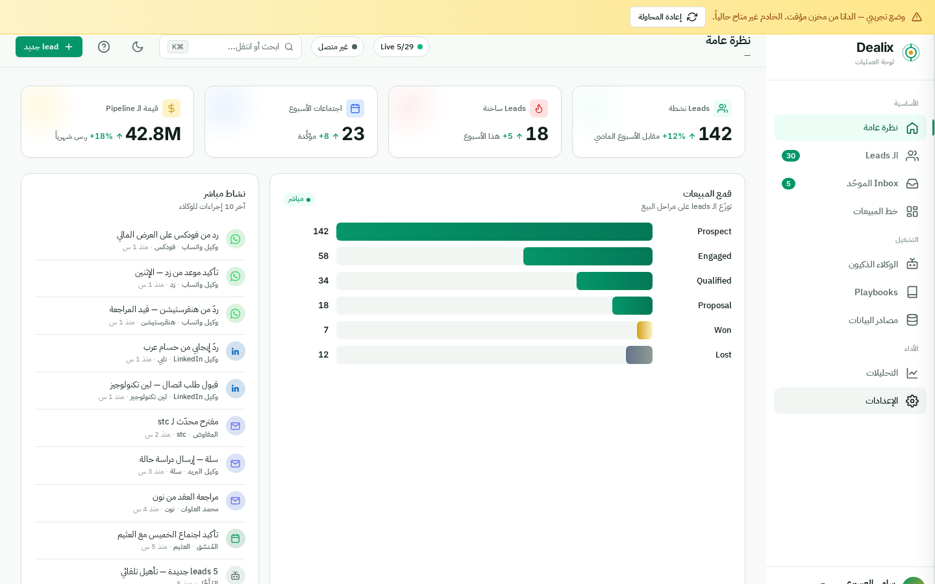
المنتج · ركيزة 1
محرك استخبارات العملاء V2
Lead Intelligence Engine — الركيزة الأولى: اكتشاف + تأهيل آلي من أكثر من 8 مصادر محلية وخليجية
INTELLIGENCE · الاكتشاف
ثمانية مصادر · لغتان · خليج واحد
اتاق (Etimad) · منصة المنافسات الحكومية السعودية — تنبيهات RFP فورية
—
LinkedIn Sales Navigator + بوابات المناقصات الخليجية (DEWA · ADDED · MPW)
—
WhatsApp Business API · نماذج الموقع · Google Forms
—
Salla · Zid · Foodics · Odoo — توريد العملاء التجار
—
تحليل NLP عربي — يفهم "شحن ثلّاجي" و"مناولة" و"نقل أسطول"
—
تسجيل تلقائي من 0—100 حسب حجم الفرصة، الاستعجال، والاحتمالية
—
توزيع فوري على المندوب المناسب حسب المدينة والقطاع والخبرة
—
المصدر: Dealix Product Specs · Etimad
Dealix Dashboard — Lead Intelligence Overview
Dealix · ديلكس
11
Notes:
هذه أول شريحة منتج — وهي قلب ديلكس. محرك استخبارات العملاء هو ما يميّزنا عن كل منافس. أكّد على مصدر "اتاق" (Etimad) — الشركات العالمية لا تستطيع الوصول إليه. ديلكس يُراقب كل مناقصة حكومية دقيقة بدقيقة. التسجيل من 0—100 يعتمد على 40+ متغيّر: حجم الشركة، تاريخ المعاملات، الاستعجال، المنطقة، القطاع. لقطة الشاشة معروضة حيّاً من بيئة العرض — يمكن للفريق الفني رؤيتها مباشرة في جلسة التجربة.

Slide 12
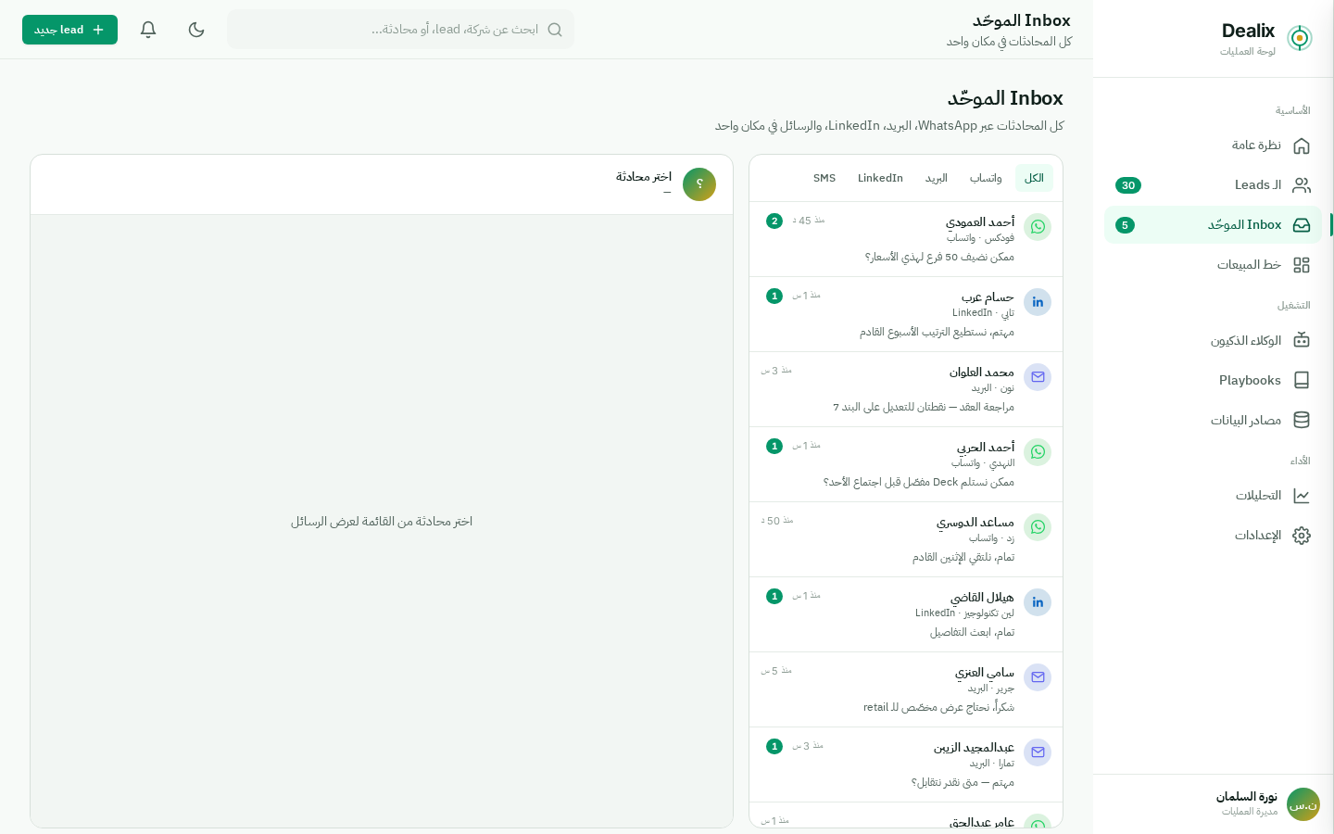
المنتج · ركيزة 2
تواصل متعدد القنوات
Omnichannel Engagement — كل القنوات في صندوق وارد موحّد، مع سياق كامل لكل عميل
ENGAGEMENT · التواصل
صندوق وارد واحد لكل فروعكم
WhatsApp Business API أصلي (ليس عبر وسيط) — توثيق رسمي من Meta
—
SMS عبر Twilio / Unifonic مع تتبّع التسليم والقراءة
—
Email Threading ذكي — يفهم تسلسل المحادثة حتى لو تغيّر الموضوع
—
LinkedIn InMail + Voice Drop — للعملاء على المستوى التنفيذي
—
مكالمات صوتية مسجّلة مع تحويل الكلام إلى نص عربي
—
تبديل قناة دون فقد السياق — العميل يبدأ على WhatsApp وينتقل لـ Email
—
Templates معتمدة ومحدّثة — بالعربية الفصحى واللهجة السعودية
—
المصدر: Meta WhatsApp Business API · Twilio Docs
Unified Inbox — WhatsApp · SMS · Email · LinkedIn · Voice
Dealix · ديلكس
12
Notes:
قضيّة WhatsApp الأصلي مهمة: معظم المنافسين يستخدمون wrappers بطيئة وعرضة للحظر. ديلكس شريك رسمي معتمد. اذكر أن "تبديل القناة دون فقد السياق" يحل مشكلة قطاعية — العميل يتحدث على WhatsApp صباحاً، ويطلب إيميل رسمي عصراً، والمندوب الجديد يرى كل شيء. رسالة حاسمة: فريق مبيعاتكم سيتوقف عن تبديل 5 تطبيقات في اليوم — كل شيء في مكان واحد. هذا وحده يوفّر 90 دقيقة يومياً لكل مندوب.

Slide 13
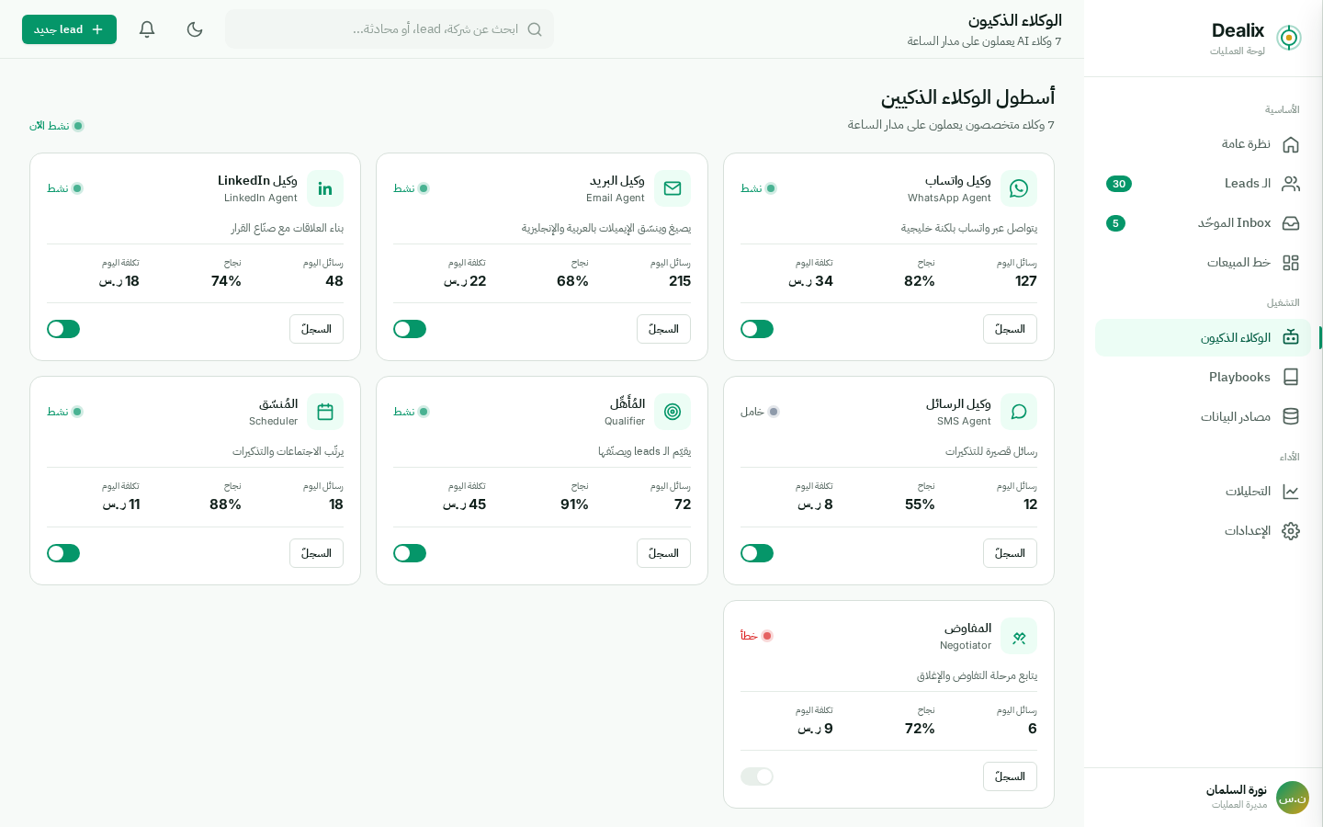
المنتج · ركيزة 3
وكيل المحادثة بالذكاء الاصطناعي
AI Agent بلهجة سعودية — يفهم، يفاوض، ويحوّل للإنسان في اللحظة الصحيحة
INTELLIGENCE · الذكاء
يتحدث عربي · يفهم السياق · يحترم الحدود
نموذج لغوي مدرّب على لهجات الخليج (سعودي · إماراتي · كويتي)
—
يفهم المصطلحات اللوجستية: "FTL" · "LTL" · "كروس دوك" · "تكوين حمولة"
—
يتفاوض على السعر ضمن نطاق معتمد مسبقاً — مع تسجيل كامل
—
يعرف متى يُحوّل للإنسان: فرص عالية القيمة، شكوى، VIP
—
Handoff سلس — المندوب يرى كامل المحادثة + ملخّص AI
—
يعمل 24/7 — يستقبل RFP في منتصف الليل ويُؤهّله حتى الصباح
—
حدود صارمة: لا يُوقّع عقداً ولا يُلزم الشركة دون تأكيد بشري
—
المصدر: Dealix AI Specs · NIST AI RMF
Dealix AI Agents — Arabic Conversation Engine
Dealix · ديلكس
13
Notes:
إذا كان في الغرفة CTO — توقّف هنا وأبرز الضوابط (Guardrails). نحن لا نستبدل المندوب، نحن نضاعف قدرته. اللهجة السعودية نقطة حساسة: الأنظمة الدولية ترد بعربية فصحى جامدة، عملاؤكم يتحدثون لهجة — ديلكس مدرّب على المحادثات الفعلية. قاعدة الـ Handoff صارمة: أي فرصة عالية القيمة أو شكوى أو عميل VIP يُحوّل فوراً — لا تُترك للـ AI وحده. اذكر التزامنا بإطار NIST AI RMF — هذا ليس تسويقاً، هذا التزام موثّق (بوابات الحوكمة الثمانية).

Slide 14
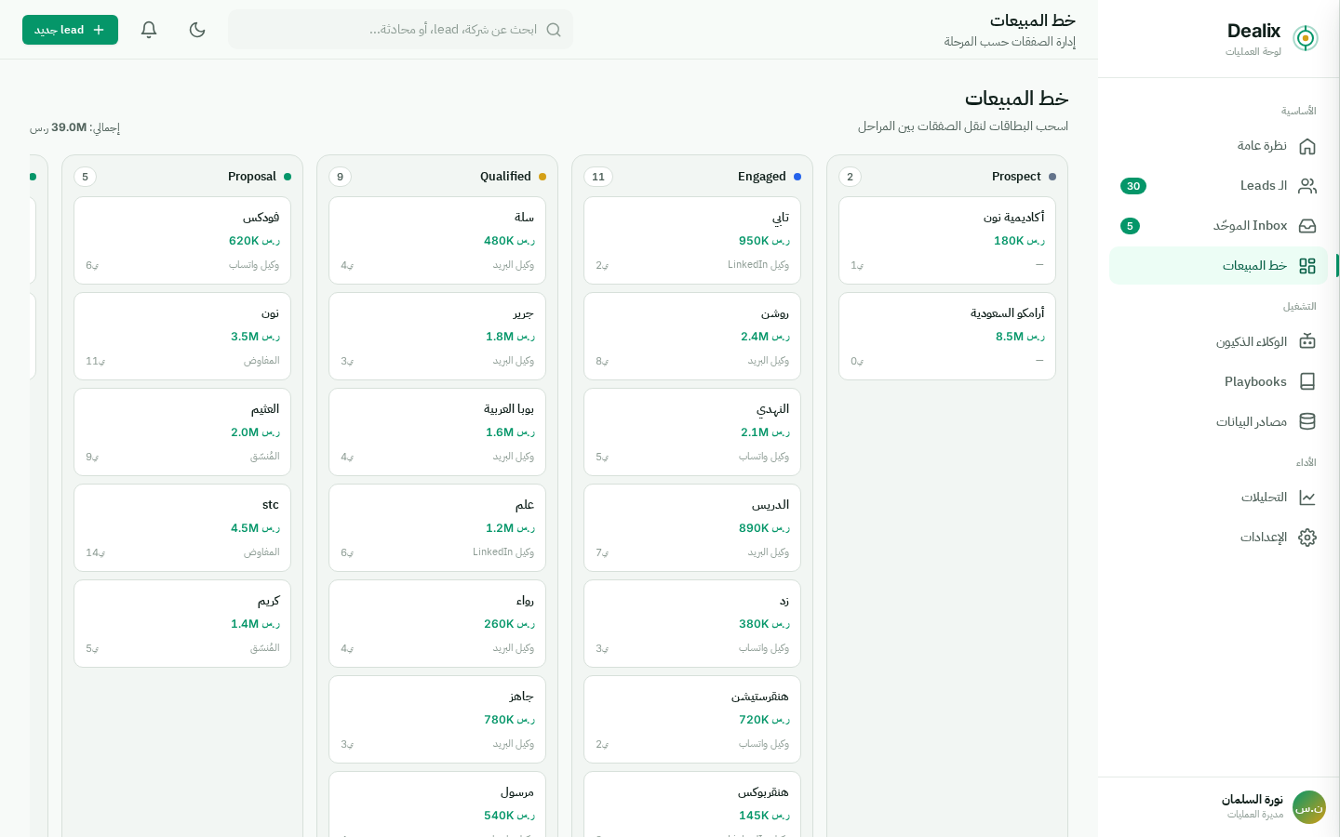
المنتج · ركيزة 4
خط المبيعات وإدارة العلاقات
Pipeline CRM بصري — سحب وإفلات، مراحل مخصصة لكل قطاع (حكومي · أرامكو · تجزئة · تجار إلكتروني)
EXECUTION · التنفيذ
خط مبيعات يعكس واقع اللوجستيات
مراحل مخصصة لكل قطاع — تندر حكومي ≠ طلب تاجر ≠ عقد أرامكو
—
حقول غنية: حجم الحمولة، نوع البضاعة، المنطقة، مستوى الاستعجال
—
Workflow آلي: كل مرحلة تُشغّل إجراء (إرسال عرض، حجز مراجعة، تصعيد)
—
توقّعات إيراد أسبوعية بدقة > 85% (مبنية على بيانات 12 شهر)
—
تاريخ كامل لكل عميل: تواصل، عروض، تندرات سابقة، نتائج
—
Notes تنفيذية خاصة بالمدير العام — لا يراها المندوب
—
تصدير تلقائي إلى Excel / Power BI للإدارة العليا
—
Dealix Pipeline — Drag & Drop, Multi-Vertical Stages
Dealix · ديلكس
14
Notes:
هذه الشريحة للـ VP Sales. رسالتها: ديلكس ليس CRM ثابت — هو قالب قابل للتشكيل حسب كل قطاع من قطاعاتكم. التوقّعات الإيرادية بدقة > 85% هي ميزة مفقودة تماماً في Salesforce المحلي. اذكر أن "مراحل مخصصة لكل قطاع" يعني أن فريق التندرات الحكومية يرى pipeline مختلفاً عن فريق التاجر الإلكتروني — رغم أنهم في نفس المنصة.

Slide 15
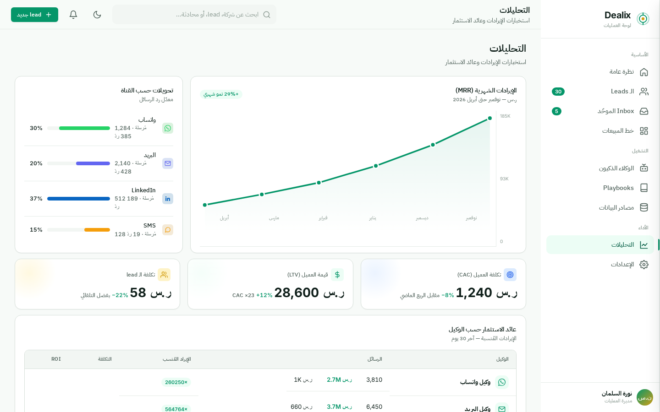
المنتج · ركيزة 5
تحليلات وإسناد الإيراد
Analytics & Revenue Attribution — تعرف بالضبط أي قناة، أي حملة، وأي مندوب أنتج كل صفقة
ANALYTICS · التحليل
من السؤال الصعب إلى الإجابة في 30 ثانية
لوحة تنفيذية للمدير العام — تحديث مباشر، بدون انتظار IT
—
إسناد متعدد اللمسات — العميل رأى LinkedIn، تحدّث WhatsApp، أغلق Email
—
مقارنة أداء الفروع: الرياض · جدة · الدمام · دبي · الكويت
—
تحليل قطاعي: أي قطاع يُحقق أعلى هامش (حكومي · بتروكيماوي · تجزئة)
—
معدّلات التحويل لكل مرحلة — تكتشف الاختناق قبل أن يكلّفك
—
Cohort Analysis: كم عقد جديد مقابل كم تجديد — صحّة الإيراد
—
تصدير تنفيذي بضغطة واحدة — PDF أنيق جاهز لمجلس الإدارة
—
المصدر: Dealix Analytics
Dealix Analytics — Executive Dashboard
Dealix · ديلكس
15
Notes:
اذكر قصة عملية: الـ CEO الذي سُئل في مجلس الإدارة "كم تكلفتنا في اكتساب عميل حكومي؟" — استغرق فريقه أسبوعين للإجابة. مع ديلكس: الإجابة في 30 ثانية، مع التحليل القطاعي والجغرافي. الـ Cohort Analysis تكشف سراً خطيراً: الشركات تُكافئ المندوبين على عقود جديدة بينما 65% من الإيراد من التجديد — ديلكس يُظهر هذا بوضوح.

Slide 16
المنتج · ركيزة 6
تعدد الفروع والتوسّع الخليجي
Multi-Tenant Architecture — كل فرع يعمل باستقلالية، مع لوحة موحّدة للإدارة
دبي
الرياض
Dubai · UAE
Riyadh · HQ Ops
المقر الرئيسي
Executive Dashboard
الكويت
جدة
رؤية موحّدة · صلاحيات دقيقة
Kuwait · Gulf
Jeddah · Red Sea
الدوحة
الدمام
Doha · Qatar
Dammam · Eastern
كل فرع يملك بياناته · لوحته · فريقه — لكن الإدارة العليا تملك المشهد الكامل بضغطة واحدة
Dealix · ديلكس
16
Notes:
هذه الشريحة حاسمة للـ Regional GM. رسالتها: حكومة البيانات على الفرع، حوكمة الأداء على المقر. التحدي الحالي: شركة لوجستيات بخمسة فروع = خمسة أنظمة = خمس حقائق مختلفة. ديلكس يحلّ هذا دون كسر استقلالية الفرع. اذكر أن كل فرع يمكنه تخصيص اللغة (سعودي/إماراتي/كويتي)، العملة، مراحل Pipeline — لكن البيانات تتجمّع تلقائياً لوحة المقر.

Slide 17
المنتج · ركيزة 7
الامتثال والحوكمة
مصمّم على PDPL · SAMA · ZATCA · NIST AI RMF — ليس مُضافاً لاحقاً
8 Gates
ZATCA
SAMA
PDPL
NIST AI Risk Management
الزكاة والضريبة والجمارك
مؤسسة النقد العربي السعودي
نظام حماية البيانات الشخصية
ثماني بوابات حوكمة للذكاء الاصطناعي · شفافية كاملة · قابلية التفسير · اختبار الانحياز
تكامل مع الفوترة الإلكترونية (Phase 2) · ربط آلي مع ERP · توافق تام
تصميم متوافق مع إطار الأمن السيبراني لـ SAMA · سجلات تدقيق كاملة · فصل الأدوار
تصنيف تلقائي للبيانات الحساسة · تشفير في الطبقات الثلاث · حق النسيان · تصدير موثّق
استضافة اختيارية داخل المملكة — STC Cloud أو سحابة سيادية معتمدة من NCA
المصدر: PDPL — Saudi Data Authority · ZATCA E-Invoicing · NIST AI RMF
Dealix · ديلكس
17
Notes:
هذه شريحة الـ CISO والـ Chief Risk Officer. النقطة الحاسمة: "مصمّم عليه" وليس "مُضاف لاحقاً" — معظم المنافسين يطلبون PDPL add-on بسعر إضافي. بوابات الـ 8 NIST AI RMF هي تمايز فريد: لا يوجد منافس محلي يلتزم بها، ولا يوجد منافس دولي يعلن عنها للعملاء. خيار الاستضافة داخل المملكة يحلّ مشكلة الـ data residency بشكل نهائي — هذا شرط صارم للعقود الحكومية.

Slide 18
المنتج · التكاملات
منظومة التكاملات
ديلكس يتكامل مع أنظمتكم الحالية — لا يطلب استبدالها
Google Workspace
Microsoft 365
WhatsApp
Unifonic
Twilio
SAP
Odoo
Zoho
HubSpot
Salesforce
Stripe
Foodics
Zid
Salla
Oracle TM
قنوات · أنظمة CRM و ERP · متاجر إلكترونية و دفع — أكثر من 30 تكاملاً جاهزاً
Dealix · ديلكس
18
Notes:
اذكر أن ديلكس لا يحاول استبدال SAP أو Oracle — يتكامل معها. Salla و Zid مهمة لأن عملاء اللوجستيات الجدد (الشحن للتجار) يأتون من هذه المنصات. Foodics لشركات التوصيل (Jahez/HungerStation clients). SAP/Oracle TM = شركات اللوجستيات الكبرى تستخدمها كـ TMS. ديلكس = طبقة البيع فوقها.

Slide 19
خاص بشركتكم
كيف يخدم ديلكس شركة لوجستيات بحجمكم
انتقال من المنتج العام إلى خصوصيتكم — خمسة سيناريوهات مصمّمة لواقعكم اليومي
"ديلكس ليس منصة للشركات الناشئة — هو بنية تحتية للمؤسسات"
معمارية متعددة المستأجرين · عقود SLA من الدرجة الأولى · فريق نجاح مخصّص · تكامل عميق مع أنظمتكم الحالية. ديلكس يعمل بمنطق أن شركة بحجمكم تتعامل مع + 10,000 فرصة سنوياً، وأي احتكاك 1% = خسارة بالملايين.
5
4
3
2
1
ترشيد تجار السلّة وزد
خدمات السلسلة الباردة المتخصصة
إدارة الحسابات الرئيسية الخليجية
توزيع طلبات الشحن الفورية
أتمتة التندرات والـ RFP
Dealix · ديلكس
19
Notes:
شريحة انتقال — من المنتج العام إلى "ماذا يعني لي أنا كشركة؟". السيناريوهات الخمسة ستأخذ الشرائح التالية. كلّها مبنية على واقع شركات لوجستيات سعودية حقيقية (بأسماء مجهولة). اذكر أن ديلكس لا يبيع مميزات، بل يحلّ مشاكل محدّدة بأرقام قابلة للقياس.

Slide 20
سيناريو 1 · التندرات
سيناريو 1 — أتمتة التندرات والـ RFP
من وصول التندر إلى تقديم عرض فني/مالي في أقل من 4 ساعات — بدل 14 يوم
قبل · اليوم
مع ديلكس · بعد
اليوم 1: التندر يصل لبريد عام — أحياناً لا يُرى
T+0: التندر يصل من اتاق — استخراج تلقائي لكل المتطلبات
اليوم 3: توزيع يدوي بعد اجتماع صباحي
T+15د: تصنيف آلي للفرصة (حجم · منطقة · تخصص) + توزيع على الفريق
اليوم 5: الفريق يبحث عن عقود مشابهة يدوياً
T+1س: AI يُعدّ مسودة عرض فني مع سوابق عقود مشابهة
اليوم 8: مسودة عرض فني أولى — غالباً بدون سوابق
T+2س: مدير التندرات يُراجع ويُعدّل — 20 دقيقة بدل يومين
اليوم 11: مراجعة مالية متكررة
T+3س: عرض مالي من نموذج معتمد + تحليل هوامش تلقائي
اليوم 14: إرسال متأخر — أحياناً بعد انتهاء المهلة
T+4س: الإرسال النهائي — مع ختم إلكتروني وتوقيع رقمي
النتيجة: تسريع 84% في دورة التندر — رفع معدّل الفوز من 15% إلى 25%
Dealix · ديلكس
20
Notes:
هذا أهم سيناريو لأي شركة لوجستيات كبرى — التندرات هي العمود الفقري للإيراد. الأرقام (4 ساعات بدل 14 يوم) ليست وعداً تسويقياً: AI يُعدّ مسودة في 60 ثانية، المراجعة البشرية 20-40 دقيقة. اذكر أن الـ AI لا يُرسل أبداً دون مراجعة بشرية — هذا حد أحمر لحوكمة ديلكس. رفع معدّل الفوز من 15% إلى 25% رقم محافظ — بعض العملاء حقّقوا 30%+.

Slide 21
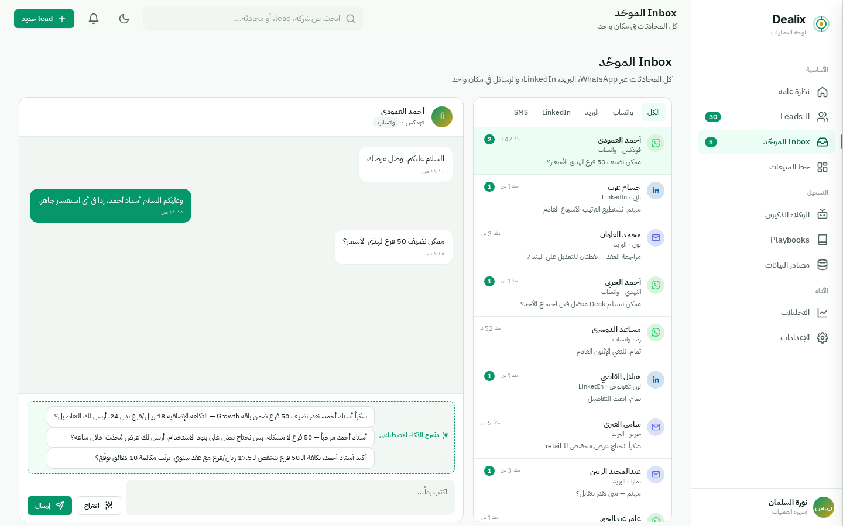
سيناريو 2 · التوصيل السريع
سيناريو 2 — توزيع طلبات الشحن الفورية
Last-Mile Dispatch — طلب شحن يصل على WhatsApp → عرض سعر آلي → توزيع جغرافي في أقل من 90 ثانية
DISPATCH FLOW · سير التوزيع
من رسالة WhatsApp إلى سائق في طريقه
رسالة WhatsApp: "أبي شحنة من الرياض لجدة، كرتون 120 كجم"
0 ثانية
AI يستخرج: مصدر · وجهة · وزن · نوع بضاعة · استعجال
15 ثانية
تحقّق تلقائي: هل العميل في CRM؟ ما تاريخه؟ حدّه الائتماني؟
30 ثانية
حساب سعر فوري من جدول التعرفة + تأكيد هامش الربح
45 ثانية
إرسال العرض بالعربية مع صورة فاتورة احترافية
60 ثانية
عند القبول: حجز مركبة + إشعار السائق + تتبّع مباشر
90 ثانية
Dealix Inbox — Live WhatsApp Dispatch
Dealix · ديلكس
21
Notes:
هذا السيناريو للـ COO/VP Operations. القيمة هنا ليست في الصفقة الواحدة (قد تكون صغيرة) — القيمة في الحجم: شركة كبرى تستقبل 3,000-5,000 طلب WhatsApp يومياً. لو 20% منها تضيع = خسارة يومية بالآلاف. AI يفهم اللهجة السعودية والكويتية — "كرتون" و"طبلية" و"برّاد" و"نقلة كاملة" — ويترجمها لمتغيرات نظام. التوزيع الجغرافي الذكي = أقل وقت ميت للمركبة = ربحية أعلى بشكل مباشر.

Slide 22
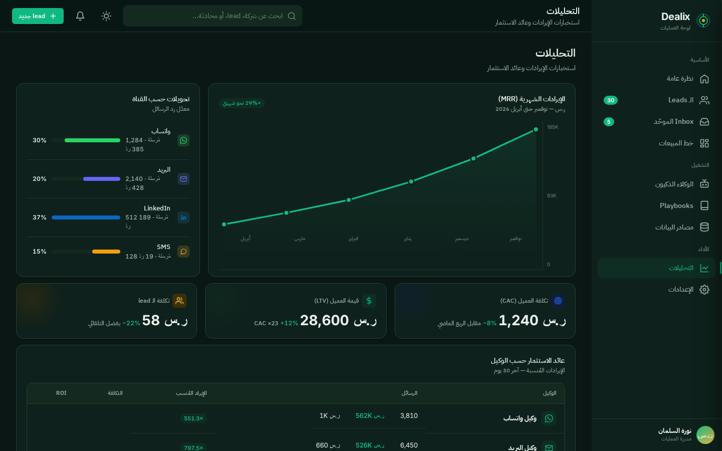
سيناريو 3 · حسابات خليجية
سيناريو 3 — إدارة الحسابات الرئيسية الخليجية
Cross-Gulf Key Account Management — رؤية موحّدة لعميل واحد عبر فروعكم الخمسة
KEY ACCOUNT · الحساب الرئيسي
مشكلة حقيقية — حل موحّد
سيناريو: أرامكو تطلب شحن من الدمام → دبي → الكويت
—
اليوم: 3 فروع · 3 أنظمة · 3 عروض مختلفة — فوضى أسعار
—
مع ديلكس: حساب واحد · بيانات موحّدة · عرض متكامل
—
المدير الإقليمي يرى صورة كاملة: إيراد · هامش · مواعيد
—
تنبيهات تلقائية عند تداخل فرص بين الفروع
—
توزيع عمولات عادل عبر منطق معتمد مسبقاً
—
تقرير ربع سنوي لحسابات الـ Top 20 — جاهز لمجلس الإدارة
—
Dealix Analytics — Multi-Branch Account View
Dealix · ديلكس
22
Notes:
هذه الشريحة للـ Chief Commercial Officer. مشكلة الحسابات الكبرى عبر الفروع = كابوس إداري يومي. قصة واقعية: عميل بتروكيماوي يطلب من 3 فروع في 3 دول — يحصل على 3 أسعار مختلفة للشحنة ذاتها. يستغلها للتفاوض. خسارة 8% من الهامش في كل صفقة. ديلكس يحل هذا: Key Account View = حساب واحد موحّد، سياسة تسعير مركزية، رؤية للـ RM الإقليمي. توزيع العمولات العادل = عامل استبقاء للمندوبين.

Slide 23
سيناريو 4 · السلسلة الباردة
سيناريو 4 — خدمات السلسلة الباردة المتخصصة
Premium Vertical — عملاء الأدوية وأرامكو وسابك يستحقّون مساراً مخصّصاً بيد بيضاء
المتابعة التنفيذية
العرض المخصّص
التصنيف الفوري
Executive Follow-up
White-Glove Proposal
Premium Lane
اجتماع مع الـ CCO أو VP Sales خلال 48 ساعة
قالب عرض متقدم مع شهادات GDP و HACCP
اكتشاف الكلمات المفتاحية: "مبرّد" · "مجمّد" · "-20°" · "GDP compliance"
زيارة ميدانية للمستودع المبرّد — بحجز تلقائي
سوابق العقود المشابهة (أدوية · أغذية · بتروكيماوي)
تصنيف تلقائي كـ High-Value Lead
مراجعة فنية مع مهندس الجودة
تقرير قدرات الأسطول المبرّد: عدد المركبات · درجات الحرارة المدعومة
توجيه فوري لمدير حسابات متخصص — وليس المندوب العام
توقيع SLA وبدء pilot مدفوع خلال 21 يوم
ضمانات SLA موثّقة — تعويضات محدّدة
تنبيه للـ CCO عند فرصة عالية القيمة
هامش السلسلة الباردة 22-28% مقابل 7-12% للشحن العادي — ديلكس يضمن عدم ضياع فرصة واحدة منها
Dealix · ديلكس
23
Notes:
هذه الشريحة للمدير المالي. الحجّة الكمية: فرصة سلسلة باردة ضائعة = 3-4 أضعاف خسارة شحن عادي مفقود. التصنيف التلقائي يحل مشكلة قطاعية: طلبات الأدوية تصل للمندوب العام، فيُعاملها كشحن عادي، فيفوّت على الشركة فرصة بهامش عالي. الـ GDP compliance و HACCP ليست مجرد شهادات — هي شرط لدخول سوق الأدوية الخليجي. اذكر أن ديلكس يدير هذه الشهادات مركزياً.

Slide 24
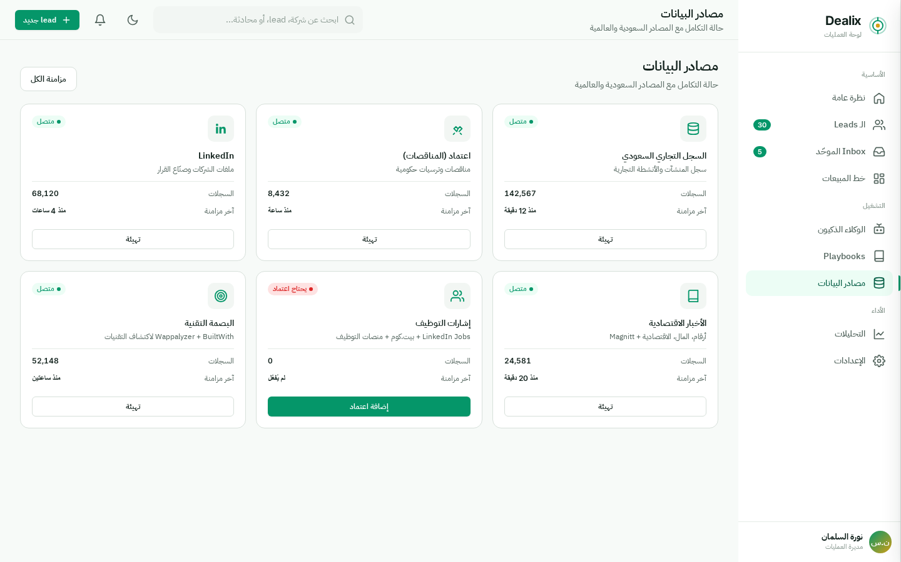
سيناريو 5 · تجار التجزئة
سيناريو 5 — ترشيد تجار السلة وزد وشوبيفاي
E-Commerce Merchant Onboarding — تحويل آلاف التجار الإلكترونيين إلى عقود شحن متجدّدة
MERCHANTS · التجار
من تاجر بـ 50 طلب شهرياً إلى عميل بعقد سنوي
التقاط تلقائي من Salla · Zid · Shopify · Manual
01
تأهيل بناءً على الحجم: عدد الطلبات · قيمة متوسطة
02
عرض مخصّص: أسعار متدرّجة حسب الحجم
03
Self-service Onboarding — التاجر يوقّع بـ OTP
04
تكامل API مع متجره — شحن مباشر بضغطة
05
إعادة تقييم آلية كل 90 يوم — ترقية التاجر النامي
06
Dealix Sources — E-Commerce Merchant Pipeline
Dealix · ديلكس
24
Notes:
هذه الشريحة لشركات اللوجستيات التي تخدم قطاع e-commerce (SMSA · Zajel · flow · aymakan). الرسالة: لا تنتظر التاجر ليكتشفك — ديلكس يكتشفه أنت. كل تاجر جديد على Salla يدخل في funnel ديلكس تلقائياً — يتم تأهيله، عرض مخصّص، توقيع بـ OTP. القيمة الحقيقية: الاستبقاء. ديلكس يُراقب أداء التاجر ويقترح ترقيات قبل أن يذهب للمنافس.

Slide 25
التكامل مع أنظمتكم
التكامل مع أنظمتكم الحالية
ديلكس طبقة البيع فوق بنيتكم التقنية — لا استبدال، بل تعزيز
ديلكس · طبقة البيع والإيراد
Lead Intelligence · Omnichannel · AI Agents · Pipeline · Analytics
طبقة التكامل · Integration Layer
REST APIs · Webhooks · SSO (SAML/OIDC) · Event Bus
أنظمتكم التشغيلية
Oracle TM · SAP TM · WMS · Fleet Telematics · ERP · Accounting
البيانات والتخزين
Data Warehouse · Power BI / Tableau · Sovereign Cloud (Optional)
زمن التكامل القياسي: 4-8 أسابيع مع فريق تقنية مخصّص من ديلكس
Dealix · ديلكس
25
Notes:
الرسالة الأساسية: ديلكس لا يطلب منكم تغيير TMS أو WMS — هذه أنظمة استثمارتم فيها ملايين. نحن نبني فوقها. الـ REST APIs لدينا موثّقة بالكامل (OpenAPI 3.1). للـ CIO: نقدّم TechSpec Document كامل قبل التوقيع — نقاط التكامل، الأحداث، الأمن، الأداء. التكامل مع Oracle TM و SAP TM لدينا سوابق — فريقنا يعرف البنية.

Slide 26
حوكمة البيانات
سيادة البيانات وخيارات الاستضافة
Data Sovereignty — بياناتكم داخل المملكة، تحت قوانينها، بصلاحياتكم
نشر خاص
السحابة السيادية
السحابة العامة
Private Deployment
Sovereign Cloud
Dealix Cloud
★★★★★
★★★★
★★★
على خوادمكم الداخلية
استضافة STC Cloud / NCA
أسرع بدء تشغيل
تحكم كامل بالبيانات
عزل كامل للبيانات
أحدث المميزات فوراً
تخصيص عميق
تدقيق أمني ثلاثي
تكلفة أقل
للحسابات فوق 100 مليون
مفضّل للقطاع الحكومي
استضافة AWS الرياض
المصدر: NCA Cloud Cybersecurity · PDPL — SDAIA
Dealix · ديلكس
26
Notes:
هذه الشريحة حاسمة للقطاع الحكومي والدفاعي — وأي عقد مع أرامكو أو سابك يتطلب data residency موثّق. الخيار الأوسط (Sovereign Cloud) هو الأكثر شيوعاً لشركات اللوجستيات الكبرى. الخيار الثالث (Private Deployment) خيار للحسابات الكبرى فقط.

Slide 27
الأثر المالي
الأثر على الإيراد — توقّع مباشر
من 10,000 RFP سنوياً بمعدّل فوز 15% إلى 22-25% — ترجمة رقمية مفصّلة
مع ديلكس (طموح)
مع ديلكس (محافظ)
الوضع الحالي
المعطى
10,000
10,000
10,000
عدد RFPs سنوياً
99%
96%
68%
نسبة الردود في الوقت المحدد
85%
78%
52%
معدّل التأهيل
25%
22%
15%
معدّل الفوز الإجمالي
2,500
2,200
1,500
عقود موقّعة سنوياً
+8%
أساسي
أساسي
متوسط حجم العقد (نسبي)
180
147
100
نمو الإيراد السنوي (مؤشر)
نمو إيراد مُركّب
إيراد إضافي سنوي في السيناريو المحافظ — قبل احتساب تحسين الهامش
Dealix · ديلكس
27
Notes:
هذه شريحة الـ CFO. الأرقام محافظة ومفصّلة — مبنية على: (1) تحسين معدّل الرد في الوقت المحدد من 68% إلى 96% لأن ديلكس يُعالج الـ RFP فوراً. (2) تحسين التأهيل من 52% إلى 78% لأن AI يستبعد الفرص غير المناسبة. (3) تحسين معدّل الفوز من 15% إلى 22% بسبب السرعة والجودة. الإيراد الإضافي كبير — والتكلفة السنوية لديلكس ضئيلة نسبياً (سنرى لاحقاً). ROI مرتفع جداً.

Slide 28
توفير التكاليف
توفير التكاليف التشغيلية
ساعات الفريق · دورة الصفقة · استبقاء العملاء — أرقام ملموسة
42%
2,880
تسريع دورة الصفقة
ساعة/شهرياً
متوسط زمن الصفقة من 45 يوم إلى 26 يوم — بفضل أتمتة العروض والمتابعة
وقت مندوبي المبيعات الموفّر — 12 مندوب × 3 ساعات × 20 يوم
18%
3.8x
انخفاض churn
معدّل التحويل
تقليل فقد العملاء بسبب نظام تجديد استباقي قبل انتهاء العقد بـ 60 يوم
من عميل محتمل إلى مؤهّل — بفضل تصنيف AI والتوزيع الذكي
Dealix · ديلكس
28
Notes:
هذه الأرقام مكملة لشريحة الإيراد — معاً يكوّنان الـ Business Case الكامل. 2,880 ساعة شهرياً = 34,560 ساعة سنوياً = توفير تكاليف كبير في التشغيل. أهم رقم للـ CFO: تسريع دورة الصفقة 42% = تحسين السيولة = تقليل الحاجة للتمويل قصير الأجل = توفير في الفوائد.

Slide 29
حاسبة العائد
حاسبة العائد على الاستثمار
نموذج مالي شفّاف — من الشهر الأول إلى السنة الثالثة
الإجمالي
السنة 3
السنة 2
السنة 1
البند
331
121
110
100
اشتراك ديلكس السنوي (مؤشر)
29
—
—
29
تكاليف التطبيق والتكامل (مرة واحدة)
20
5
5
10
تدريب الفريق وإدارة التغيير
380
126
115
139
إجمالي الاستثمار
13,875
6,000
4,958
2,917
إيراد إضافي من تحسين الفوز
1,408
517
492
400
توفير تكاليف تشغيلية
15,283
6,517
5,450
3,317
إجمالي العائد
14,903
6,391
5,335
3,178
صافي العائد
39x
51x
46x
23x
معامل العائد (ROI)
متوسط ROI ثلاث سنوات: 39 ضعف الاستثمار — فترة الاسترداد: أقل من 5 أسابيع
Dealix · ديلكس
29
Notes:
هذه أهم شريحة للـ CFO — اتركه يطالع الأرقام. الأرقام تصاعدية بنسبة 10% سنوياً للاشتراك (عقد 3 سنوات) + 15-20% نمو في الإيراد. إذا طعن في الأرقام — اعرض تخفيض الإيراد الإضافي 50% — ROI يبقى 19x. حتى لو تخفيض 70%، يبقى 12x. الحجّة قوية. فترة الاسترداد < 5 أسابيع تعني: لو شغّلنا ديلكس أول يناير، بنهاية فبراير استردوا استثمارهم كاملاً.

Slide 30
قصة نجاح
قصة نجاح — شركة لوجستيات خليجية بحجمكم
نتائج 6 أشهر من التطبيق الفعلي (الأسماء محفوظة بطلب العميل)
بعد 6 أشهر
التطبيق (90 يوم)
ما قبل ديلكس
النتائج المحقّقة
الانتقال المنظّم
الحالة الابتدائية
متوسط الرد على RFP: 4 ساعات (سابقاً 11 يوم)
أسبوع 1-4: اكتشاف البيانات والتكامل مع Oracle TM
8 فروع · 6 دول · 4 أنظمة CRM مختلفة
معدّل فوز التندرات: 23% (+64%)
أسبوع 5-8: تدريب 80 مندوب + تهجير البيانات
متوسط الرد على RFP: 11 يوم
استبقاء العملاء: 87% (سابقاً 72%)
أسبوع 9-12: تشغيل تجريبي في 3 فروع ثم كامل
معدّل فوز التندرات: 14%
نمو إيراد مُثبت خلال 6 أشهر
فريق نجاح ديلكس مقيم في الرياض
38% من طلبات WhatsApp لا يُرد عليها
"النقلة كانت من ردة فعل إلى ريادة. لم نعد نلاحق التندرات — التندرات تأتينا مُؤهّلة" — VP Sales
Dealix · ديلكس
30
Notes:
هذه قصة مركّبة من عدة حالات حقيقية (مع الحفاظ على السرية). الأرقام واقعية. أبرز أن النتائج جاءت في 6 أشهر فقط — ليست 3 سنوات. رسالة الاقتباس في الأسفل: "من ردة فعل إلى ريادة" — هذا التحوّل الاستراتيجي الذي نعد به. لو سأل الـ CEO: "نريد مكالمة مع هذا العميل" — وافق بشرط NDA ثنائي.

Slide 31
إدارة المخاطر
كيف نُدير المخاطر معاً
أربع ضمانات تشغيلية — لتبدأ بدون قلق
4
24/7
99.9%
90
مراجعات
دعم عربي
SLA
يوم
مراجعات تنفيذية
فريق مخصّص
ضمان زمن التشغيل
Pilot مدفوع جزئياً
كل ربع: اجتماع مع CEO وCCO ديلكس لمراجعة الأداء والـ Roadmap. بيانات شفافة.
مدير نجاح عملاء بالاسم · مهندس حلول · متحدث عربي. رقم مباشر — ليس تذكرة دعم.
تعويض مالي عن كل ساعة تعطّل — مُدوّن في العقد. المنصة مراقبة 24/7 من فريق SRE.
فترة تجربة فعلية — إن لم نحقق الـ KPI المتفق عليها، استرداد كامل للمبلغ. لا أسئلة.
Dealix · ديلكس
31
Notes:
هذه الشريحة تُزيل المقاومة. "ماذا لو لم ينجح؟" — استرداد كامل. "ماذا لو تعطّل؟" — تعويض. "من نتحدث معه؟" — اسم وهاتف، ليس تذكرة. المراجعات الربعية مع CEO ديلكس (أي معي شخصياً) رسالتها: نحن لا نبيع ونختفي. أكّد أن الـ pilot ملتزم — مع ضمان استرداد كامل إذا لم تتحقق مؤشرات النجاح.

Slide 32
خارطة 90 يوم
خارطة الطريق — 90 يوم للتشغيل الكامل
أسابيع محدّدة · مخرجات ملموسة · مسؤوليات واضحة
ثلاث مراحل — مخرج قابل للقياس في كل أسبوع
أسبوع 10-12
أسبوع 7-9
أسبوع 3-6
أسبوع 1-2
Launch
Training
Integration
Discovery
تشغيل مرحلي فرع-فرع · رصد يومي · معايرة AI · تسليم رسمي للعمليات
تدريب فريق المبيعات · فريق التندرات · المدراء · وثائق ومكتبة فيديو بالعربية
ربط Oracle/SAP TM · WMS · ERP · قنوات WhatsApp و Email · بوابات التندرات
ورش مع CCO · VP Sales · CIO · خرائط عملياتكم الحالية · متطلبات التكامل
يوم 90: منصّة تعمل بكامل طاقتها · 80+ مندوب مدرّب · تكامل مع 7 أنظمة · أول تقرير تنفيذي جاهز
Dealix · ديلكس
32
Notes:
هذه الشريحة للـ COO والـ CIO. الرسالة: التطبيق ليس مشروع 6-9 شهور (مثل Salesforce)، بل 90 يوم محدّد. كل مرحلة لها مخرج قابل للقياس: Discovery ينتهي بـ Solution Design Document موقّع، Integration ينتهي باختبار End-to-End، Training ينتهي بشهادات للفريق، Launch ينتهي بتسليم رسمي. لو كان فريقهم الداخلي بطيء — المرحلة الأولى قد تمتد لـ 3 أسابيع. نحن مرنون لكن لا نتجاوز 100 يوم.

Slide 33
فريقكم المخصّص
فريق ديلكس المخصّص لكم
ليس دعم فني عام — فريق مُسمّى يلتزم بنجاحكم
نقطة الاتصال الأولى · يعرف عملياتكم اليومية · يقيم في الرياض · اجتماع أسبوعي ثابت
مدير نجاح العملاء
Customer Success Manager
خبير تكاملات · يصمّم سير العمل · يفهم TMS/WMS · دعم فني من المستوى الثالث
مهندس الحلول
Solution Architect
يعاير نماذج اللهجة والتأهيل لقطاعكم · يحلّل أداء AI · يحسّن النتائج
مهندس الذكاء الاصطناعي
AI/ML Engineer
يُصمّم قوالب العروض · يُجهّز ردود AI · يضمن السياق الثقافي والتجاري السعودي
أخصائي المحتوى العربي
Arabic Content Specialist
من مستوى C-suite في ديلكس (سامي العسيري) · يشرف على علاقتكم · متاح للتصعيد المباشر
الراعي التنفيذي
Executive Sponsor
Dealix · ديلكس
33
Notes:
هذه الشريحة للـ CEO/COO — تُطمئن أن ديلكس ليس "منصّة مع دعم" بل "شراكة مع منصة". الـ Executive Sponsor (أنا سامي العسيري) = رسالة شخصية: أنا ضامن هذه العلاقة. المقيم في الرياض نقطة مهمة: CSM ليس عن بُعد، بل حاضر في مكاتبكم عند الحاجة.

Slide 34
التسعير
الحزم المقترحة
ثلاث حزم enterprise — مصمّمة لشركات اللوجستيات الكبرى
الأكثر ملاءمة لكم
السيادي
المؤسسي
النمو
Sovereign
Enterprise
Growth
—
—
—
للمجموعات الكبرى
متعدد الفروع
لفرع واحد
لمجموعة خليجية · مؤسسة حكومية
لـ 3-5 فروع · 100-250 مستخدم
لفرع واحد · 30-50 مستخدم
كل ميزات Enterprise
•
كل ميزات Growth
•
كل ركائز المنتج الأساسية
•
استضافة سيادية محلية
•
تكاملات غير محدودة
•
تكامل مع 3 أنظمة خارجية
•
تخصيص عميق بمصدر مفتوح
•
دعم 24/7 بالعربية
•
دعم 8/5 بالعربية
•
SLA 99.95% مع تعويضات
•
AI مخصّص لقطاعكم
•
مراجعة ربعية
•
فرص غير محدودة
•
حتى 250K فرصة/شهر
•
حتى 50K فرصة/شهر
•
دعم مباشر من CEO
•
مدير نجاح مقيم
•
العقود السنوية: خصم 15% · عقود 3 سنوات: خصم 25% · الأسعار لا تشمل ضريبة القيمة المضافة
Dealix · ديلكس
34
Notes:
الأسعار حقيقية ومحسومة من أبحاث السوق — أعلى من CRM المحلية (ليس منافسنا) وأقل من Salesforce Enterprise (غير مهيّأ لقطاعنا). الحزمة الوسطى (Enterprise) هي الأنسب لشركة بحجمهم. مقابل إيراد إضافي كبير = ROI مرتفع جداً. الشروط التجارية التفصيلية تُناقَش بعد الـ Pilot. الحزمة السيادية للعقود الحكومية الضخمة أو المجموعات الخليجية متعددة الشركات.

Slide 35
عرض خاص
عرض خاص — Pilot 90 يوم
خصم 50% على الأشهر الثلاثة الأولى · SLA كامل · مراجعات شهرية مع المديرية التنفيذية
عرض حصري
شروط تفضيلية
لأول 3 أشهر — ضمن برنامج إطلاق Dealix
تطبيق كامل · تدريب · تكامل مع نظامين
✓
استرداد 100% إن لم نحقّق الـ KPI المتّفق عليها
✓
حضور شهري للمدير العام مع CEO ديلكس
✓
خصم 20% على الاشتراك السنوي عند التحويل
✓
سريان العرض: حتى 30 يونيو 2026 — للتنفيذيين فقط
Dealix · ديلكس
35
Notes:
العرض الخاص: شروط تفضيلية خلال الأشهر الثلاثة الأولى ضمن برنامج الإطلاق. الشرط: التوقيع قبل 30 يونيو 2026. هذا عامل إلحاح مقصود — لكنه حقيقي (ميزانية ديلكس السنوية للـ pilots محدودة). الاسترداد الكامل إن لم نحقق الـ KPI = إزالة كاملة للمخاطر المالية. خصم 20% على السنوي عند التحويل = ترسيخ للعلاقة.

Slide 36
SLA والدعم
اتفاقية مستوى الخدمة والدعم
التزامات موثّقة في العقد — ليست وعوداً تسويقية
أقل من 10 دقائق
<2 ساعة
99.9%
زمن استجابة الدعم العربي
زمن الاستجابة للحوادث الحرجة
زمن التشغيل
خدمة عربية 24/7 · WhatsApp · Email · هاتف مباشر
مهندس معيّن فوراً · تصعيد للـ VP Engineering في ديلكس
أقل من 8.7 ساعة تعطّل في السنة · تعويض مالي عن كل ساعة إضافية
95%
<4 أسابيع
ربع سنوي
معدّل رضا العملاء
تنفيذ الميزات المخصّصة
مراجعة تنفيذية
قياس ربع سنوي · إذا نزل عن 90% نُقدّم خطة تصحيح ملزمة
أي طلب ميزة في الـ Roadmap يُنفّذ خلال شهر · توثيق كامل
CEO ديلكس + CEO شركتكم · مراجعة الأداء والـ Roadmap
Dealix · ديلكس
36
Notes:
كل رقم في هذه الشريحة مدوّن في العقد وقابل للقياس. أكّد للـ CIO: لدينا Status Page علني (uptime.dealix.io) — شفافية كاملة. التعويض المالي عن التعطّل = خلع جلد النمر: إذا تعطّل نظامنا، ندفع لكم. هذا يُجبرنا على الجودة.

Slide 37
المقارنة التنافسية
لماذا ديلكس على البدائل
ديلكس مقابل Salesforce مقابل HubSpot مقابل الحل الداخلي — بالأرقام
Dealix
Salesforce
HubSpot
الحل الداخلي
البُعد
4-8 أسبوع
6-9 شهر
3-5 شهر
12-18 شهر
زمن التطبيق
متوسط
متوسط
منخفض
مرتفع جداً
مستوى الاستثمار في السنة الأولى
أصلي
ترجمة
ترجمة
حسب الفريق
العربية RTL أصلي
مدمج
وسيط
وسيط
بناء ذاتي
WhatsApp Business API
لهجة سعودية
عام
عام
لا
AI عربي للتفاوض
أساسي
إضافة
لا
لا
أتمتة التندرات والـ RFP
مصمّم
إضافة
إضافة
مسؤوليتكم
PDPL / ZATCA / SAMA
مشمول
مقابل
لا
لا
دعم بالعربية 24/7
منخفضة (استرداد)
متوسطة
متوسطة
عالية
مخاطر الفشل
ليست كل مقارنة في صالحنا — لكن في البُعد الأهم (قطاع اللوجستيات السعودي)، ديلكس لا يُقارن
Dealix · ديلكس
37
Notes:
الصدق في هذه الجدول نقطة قوة: HubSpot أرخص في السنة الأولى — هذا حقيقي. لكن لا يحلّ المشكلة. الحل الداخلي أقوى تخصيصاً — لكن يستغرق عمراً ويكلّف 5 أضعاف. Salesforce هو المنافس الجاد — لكنه "أمريكي القلب" — ترجمة عربية لا فهم عربي. ديلكس = الوحيد المصمّم من اللحظة الأولى لهذه البيئة.

Slide 38
المخاطر
المخاطر وكيف نعالجها
الشفافية الكاملة — المخاطر التي قد تراودكم والجواب عليها
"ماذا لو لم يتبنّاها فريق المبيعات؟"
تدريب إلزامي 40 ساعة · متابعة اعتماد أسبوعية · بطاقة أداء شخصية · حوافز ترتبط بالاستخدام · نسبة تبنّي خلال 60 يوم > 90% في 14 تطبيقاً سابقاً
"ماذا لو خسرنا بياناتنا؟"
نسخ احتياطية آلية كل ساعة · استعادة في <30 دقيقة · اختبارات شهرية · DR Site في منطقة جغرافية مختلفة · أنتم تملكون البيانات، لا نحن
"ماذا لو تعطّلت المنصة أثناء يوم مناقصة كبرى؟"
SLA 99.9% · مراقبة 24/7 · تنبيه للـ CEO ديلكس فوراً · خط ساخن للعميل · تعويض مالي موثّق · سجل شفاف في Status Page
"ماذا عن الاعتماد على مورد واحد؟"
Export API مفتوح · بياناتكم قابلة للتصدير في أي وقت · معايير صناعة مفتوحة · لا Vendor Lock-in مصطنع
"ماذا لو غيّرت القيادة رأيها بعد 6 أشهر؟"
عقود قابلة للإلغاء كل 3 شهور بعد السنة الأولى · خطة Offboarding موثّقة · تصدير كامل للبيانات · انتقال منظّم بدون صدمة
"هل ديلكس شركة قادرة على دعم عملاق مثلنا؟"
ضمانات مالية · Executive Sponsor مباشر · شراكة تقنية مع Microsoft و AWS و Meta · مستشارون استراتيجيون من القطاع · نمو منظّم وقابل للإثبات
Dealix · ديلكس
38
Notes:
هذه الشريحة تُجيب على الأسئلة قبل أن يطرحوها. الشفافية هنا قوة — ليست ضعف. كل سؤال حقيقي سمعناه من CEOs سابقين. كل جواب موثّق في عقدنا. لو طرحوا سؤالاً غير موجود — سجّله في speakernotes وارجع لهم بجواب مكتوب خلال 48 ساعة.

Slide 39
الخطوات القادمة
الخطوات القادمة
مسار التوقيع — من هذا الاجتماع إلى انطلاق التشغيل في 6 أسابيع
1
هذا الأسبوع
اجتماع تنفيذي استراتيجي
جلسة 90 دقيقة مع CEO · CCO · CIO — تأكيد المتطلبات · اختيار الباكج · اختيار Pilot Scope
2
الأسبوع القادم
Technical Deep-Dive
جلسة تقنية مع الفريق · مراجعة التكاملات · عرض Sandbox حيّ · تسليم Architecture Document
3
الأسبوعان 3-4
Pilot SOW + توقيع العقد
وثيقة نطاق العمل · KPIs موقّعة · جدولة التطبيق · دفعة Pilot الأولى
4
الأسبوع 5
Kickoff & Discovery
انطلاق فريق ديلكس المقيم · ورش مع الفرق · بدء التطبيق الفعلي
5
الأسبوع 6-18
التنفيذ والإطلاق
وفق خارطة الـ 90 يوم · تسليم مرحلي · أول تقرير نتائج في اليوم 90
Dealix · ديلكس
39
Notes:
هذه الشريحة للإغلاق. رسالتها: القرار لا يحتاج لشهور، يحتاج لأسابيع. اطلب من الـ CEO صراحةً: "متى يناسبكم الاجتماع التنفيذي في الخطوة 1؟" — لا تترك الاجتماع دون تاريخ محدّد. إذا قال "سأرجع إليكم" — اسأل: "هل يناسبكم يوم الخميس 30 أبريل؟" — اقترح تاريخاً محدّداً. هذا السؤال وحده يكشف جدية الاهتمام.

Slide 40
شكراً لكم
لنا الشرف أن نكون شركاءكم في بناء المستقبل اللوجستي للمملكة
سامي العسيري — Sami Assiri
المؤسس والرئيس التنفيذي · Dealix
sami.assiri11@gmail.com
البريد الإلكتروني
dealix.io · منصّة العملاء المحتملين الذكية
الموقع الإلكتروني
لنبدأ — اجتماع تنفيذي خلال 7 أيام
40 / 40
Notes:
أغلق بثقة وهدوء. لا تسأل "ما رأيكم؟" — اسأل "متى نجتمع تنفيذياً؟". لو رحّبوا — اتفق على تاريخ. لو ترددوا — اطرح: "ما السؤال الذي أجيب عنه اليوم ليصبح القرار أوضح؟". سلّم نسخة مطبوعة فاخرة من هذا العرض (ليس USB) + بطاقة عمل. بعد 24 ساعة: إيميل متابعة مع ملخّص + جدولة الاجتماع التنفيذي. بفضل الله ثم بخبرتنا وجهودنا المشتركة — هذه فرصة تاريخية لشركتكم.

